Slide 1


Slide 2


BROTE ETA COLEGIO LICEO TALLER SAN MIGUEL
Pereira
Grupo de Epidemiologia y Gestión de Conocimiento
Secretaria de Salud Pública y Seguridad Social

Slide 3
SITUACIÓN ENCONTRADA
Estudiantes diferentes grados que presentaron síntomas como diarrea y dolor abdominal después de terminar la jornada escolar, con pronta recuperación, el día viernes 10 de noviembre, año 2021.

Slide 4


INVESTIGACIÓN DE CAMPO
Recolección de información mediante encuesta estructurada a estudiantes, administrativos y docentes expuestos (Consumidores) a los alimentos durante la jornada escolar.

Slide 5
ALIMENTOS ENCONTRADOS
Miércoles
Refrigerio
Pan Cakes
Salchicha
Fresas
Almuerzo
Crema Verdura
Volován Pollo
Chips Papa
Ensalada dulce
Jugo Lulo
Jueves
Refrigerio
Dedos de queso
Mandarina
Jugo Fresa
Almuerzo
Crema ahuyama
Milanesa Cerdo
Arroz
Verdura
Jugo
Viernes
Refrigerio
Arepa
Pincho
Piña
Jugo Mora
Almuerzo
Frijoles
Arroz
Chicharrón, Carne Molida, Costilla
Aguacate
Jugo piña y maracuya

Slide 6


RESULTADOS
340
Expuestos
Colaboradores
11,1 %
(38 encuestados
Estudiantes
89 %
(302 encuestados)
Fuente: Encuesta de Consumidores

Slide 7
RESULTADOS
266
CASOS
58
No enfermos
EDAD
Medias | Min | Mediana | Max | Modo
13,9 | 6 | 12 | 55 | 10
Masculino
46,2 %
Femenino
53,7 %
Fuente: Encuesta de consumidores 2021.

Slide 8
TASAS DE ATAQUE POR GRUPOS
Fuente: Encuesta de consumidores 2021.

Slide 9
SINTOMAS
SIGNOS Y SINTOMAS
Fuente: Encuesta de consumidores

Slide 10
CONSUMO ALIMENTOS
Miércoles
Jueves
Viernes
Fuente: Encuesta de consumidores,2021

Slide 11
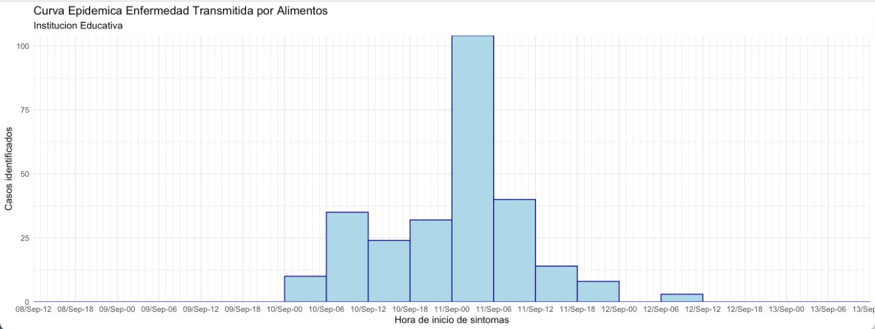
CURVA EPIDEMICA
Viernes
Fuente: Encuesta de consumidores

Slide 12
COMPARACION DE RIESGO
ALIMENTO | COMPARACION ENFERMOS - NO ENFERMOS | RANGO
Frijoles | 0,41 | 0,16-1,0
Chicharron | 0,6 | 0,32-1,2
Carne molida | 2,8 | 1,2-6,5
Costilla | 2,6 | 0,8-8,2
Fuente: Encuesta de consumidores

Slide 13
RESULTADO MICROBIOLOGICO ALIMENTOS
Frijoles cocidos
Fuente: Encuesta de consumidores

Slide 14
RESULTADO MICROBIOLOGICO ALIMENTOS
Carne Molida
Fuente: Encuesta de consumidores

Slide 15
Periodo incubación
Mínimo 11 horas.
Máximo 24 horas
Alimentos
Carne Molida.
Costilla
Síntomas
Dolor abdominal.
Diarrea
Frijoles
Chicharrón
IDENTIFICACION DE MICROORGANISMOS
Clostridium perfringers
Lo encontrado
Periodo incubación
Mínimo 8 horas
Máximo 24 horas.
Promedio 10 horas
Alimentos
  Carne Molida.
  Costilla
Síntomas
  Dolor abdominal.
  Diarrea
Referencia

Slide 16
IDENTIFICACION DE MICROORGANISMOS
Descripción
Reservorio
Alimentos a
considerar
Fuente: Ficha técnica clostridium

Slide 17
IDENTIFICACION DE MICROORGANISMOS
Vías de transmisión
Fuente: Encuesta de consumidores

Slide 18
CONCLUSIONES
Se confirma un brote de Enfermedad transmitidas por alimentos de fuente común puntual.
Signos y síntomas que corresponde a una enfermedad gastrointestinal leve compatible con intoxicación alimentaria.
Periodo de incubación que coincide con un promedio de mínimo 8 máximo 22 horas.
Alimentos probablemente implicados según la investigación fueron carnes cocinadas.
Microrganismos probablemente implicado relacionado a tiempo prolongados entre la preparación y el consumo de alimentos, Clostridium perfringers.

Slide 19
GRACIAS
Jorge Mario Estrada Álvarez- Coordinador Area
sisepidemiologia@Gmail.com
Maryluz Hincapié Acuña – Vigilancia eventos Transmisibles
Transmisibles.Pereira@gmial.com

